Slide 1


Pelajaran 8.1: Memahami Pemasaran & Penjualan
Modul 8: Strategi Pemasaran & Penjualan

Slide 2
SESI KULIAH INTERAKTIF

Slide 3
Kuis Rekap
Pertanyaan 1. Apa Penggunaan Utama Kanvas Lean?
Untuk menulis rencana bisnis lengkap
Untuk merinci proyeksi keuangan
Untuk menguraikan model bisnis perusahaan dalam satu halaman
Untuk membuat rencana pemasaran terperinci
Notes:
Ans - To outline a company's business model on a single page

Slide 4
Kuis Rekap
Pertanyaan 2. Apa yang Dijelaskan Model Bisnis?
Tunjangan karyawan
Sejarah perusahaan
Bagaimana perusahaan menciptakan, memberikan, dan menangkap nilai
Struktur organisasi
Notes:
Ans – How a company creates, delivers, and captures value

Slide 5
Kuis Rekap
Q. 3. Apa yang Dianggap sebagai Keuntungan Tidak Adil dalam Bisnis?
Metode produksi berbiaya rendah
Basis pelanggan reguler
Keunggulan yang khas dan sulit ditiru
Rencana pemasaran yang efisien
Notes:
Ans – A distinctive and hard-to-replicate advantage

Slide 6




Ringkasan
Lean Canvas
Lean Canvas secara visual mewakili komponen kunci dari startup, menawarkan gambaran umum yang jelas dan ringkas.
Sentralis Pelanggan
Lean Canvas berfungsi sebagai alat komunikasi yang memfasilitasi kolaborasi antara anggota tim dan pemangku kepentingan.
Penerapan Lean Canvas
Memecahkan masalah paling kritis dari target pelanggan, memastikan bahwa model bisnis selaras dengan memberikan nilai maksimum kepada pelanggan.
Ide Bisnis
Mengidentifikasi ide bisnis membutuhkan pemahaman kebutuhan pelanggan, proposisi nilai yang unik, kelayakan, persaingan, dan potensi aliran pendapatan.

Slide 7

Tujuan Pembelajaran
Pada akhir pelajaran ini, Anda akan dapat:
01
Memahami konsep dasar Pemasaran dan Penjualan.
02
Analisis struktur dan tahapan saluran pemasaran/penjualan.
.
03
Evaluasi dan manfaatkan alat Pemasaran dan Penjualan yang penting.

Slide 8



Konsep Inti dalam Pelajaran ini
Perbedaan Pendekatan untuk B2B, B2C, B2G
Interaksi yang disesuaikan dengan audiens yang berbeda, proses pengambilan keputusan, dan dinamika hubungan, menggunakan strategi komunikasi khusus untuk kebutuhan setiap segmen.
Sekilas Tentang Pemasaran, Segmentasi, Saluran, KPI
Menciptakan, mengkomunikasikan, menyampaikan, dan bertukar nilai dengan target pelanggan melalui segmentasi, pemilihan saluran, dan pemantauan KPI untuk mengukur keberhasilan dan menyempurnakan strategi.
Tinjauan Penjualan, Corong Penjualan, CRM
Mengonversi prospek menjadi pelanggan melalui pelacakan saluran penjualan, dengan sistem CRM yang mengelola data untuk meningkatkan hubungan dan mendorong penjualan.

Slide 9
Pemasaran Vs Penjualan

Slide 10

Anda harus mengatur
Antar perguruan tinggi
Kompetisi Ide Startup dalam 30 hari.
Biaya partisipasi individu: Rs. 100
Hadiah Uang: Rs. 10,000 (pertama) dan Rs. 5000 (kedua)
Juri: Pendiri startup terkemuka
Sasaran: Terima 500 aplikasi dari setidaknya 25 perguruan tinggi
Bagaimana Anda akan mempromosikan/mempublikasikan acara ini?
Notes:
As a facilitator, you can run this as a ‘brainstorming’ exercise with the entire class, and collect 15-20 ideas. Then show them that they have done marketing and sales without realizing it!.
Natural Application of Marketing Principles: Highlight how participants instinctively applied marketing and sales strategies, such as choosing the right channels and creating incentives, even without formal knowledge.
Innate Strategic Thinking: Emphasize that their ability to plan effective promotional activities demonstrates that marketing and sales are skills that can be intuitive and are often used in everyday decision-making.

Slide 11

Pemasaran dan Promosi
Website dengan semua informasi lengkap
Website perguruan tinggi
Promosi di media social
Pesan WA
Email promosi kepada mahasiswa
Email promosi kepada anggota fakultas
Bekerjasama dengan portal magang perguruan tinggi
Poster dan Selebaran (untuk diri sendiri + perguruan tinggi lain)
Siaran pers untuk surat kabar local
Bekerjasama dengan organisasi mahasiswa, klub teknologi, dan masyarakat
Mendapatkan sponsor perusahaan
Penjualan dan Promosi
Promosi untuk Pemesanan Lebih Awal
Promosi Grup
Penawaran Program
RujukanPembayaran melalui situs web/UPI
Paket SponsorshipTim Dukungan Khusus
Rekanan logistik, seperti OYO
Dukungan Obrolan LangsungEmail/panggilan tindak lanjut
Survei umpan balik
Kita mungkin tidak menyadarinya, tetapi kita semua melakukan pemasaran & penjualan dalam kehidupan kita sehari-hari!

Slide 12
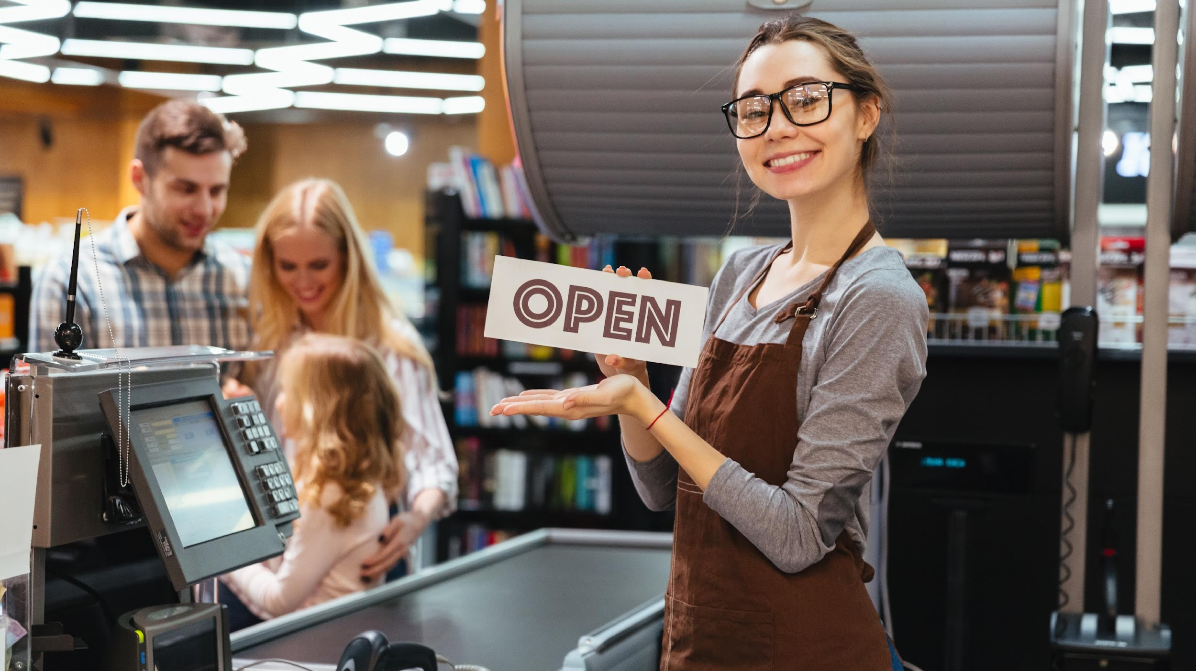
Apa itu Pemasaran?
Apa itu Penjualan?

Slide 13



Penjualan
Menyelesaikan transaksi dan menghasilkan pendapatan
Pemasaran
Menciptakan kesadaran, ketertarikan, dan menciptakan merek
Membangkitkan minat/peluang
Merubah target menjadi pelanggan yang loyalitasnya tinggi
Termasuk riset pasar, branding, pembuatan konten, hubungan masyarakat, dan periklanan
Termasuk melakukan promosi penjualan, promosi produk, menegosiasikan persyaratan, dan menyelesaikan transaksi.
Mengembangkan koneksi dengan pelanggan dari waktu ke waktu
Aktvitas sering kali lebih terfokus pada kegiatan yang bersifat langsung dan ekonomis
Jangan lupa: Dukungan Pelanggan Distribusi & Pasca Penjualan!

Slide 14

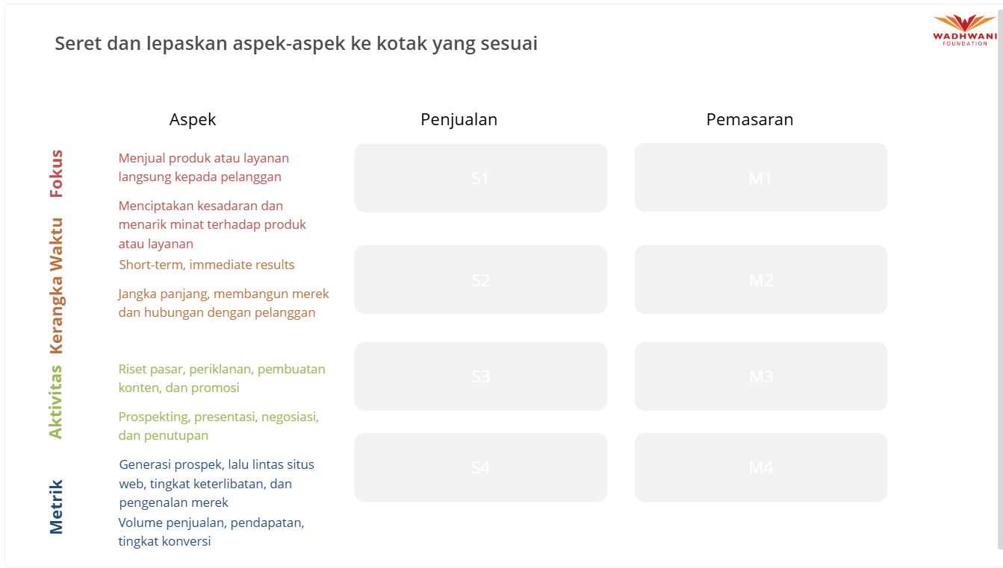


Aktivitas Individu
Penjualan Vs Pemasaran
Click on the play button to view/play the activity
https://acc-15624.ispring.com/app/preview/d5a2572a-be38-11ef-906b-b60b11e0188d
Students Scan to Play

Slide 15




Visibility and Awareness
Without marketing, your brilliant product remains shrouded in obscurity. Effective campaigns raise brand awareness, making you a blip on the radar of potential customers.
Lead Generation
Marketing attracts like a magnet, drawing your ideal customers towards your offering. It generates leads, nurtures them through the buying journey, and ultimately converts them into paying customers.
MARKETING BENEFITS
Brand Building
Marketing sculpts your brand image, shaping how the world perceives your company. Through consistent messaging and communication, you build trust, loyalty, and advocacy, turning customers into brand champions
Attract Investors
For startups seeking funding, a solid marketing strategy is often a key factor in attracting investors. Investors want to see a startup that understands its market, knows its customers, and has a clear growth plan.

Slide 16
Penjualan
Menyelesaikan transaksi dan menghasilkan pendapatan
Pemasaran
Menciptakan kesadaran, ketertarikan, dan menciptakan merek
Membangkitkan minat/peluang
Merubah target menjadi pelanggan yang loyalitasnya tinggi
Termasuk riset pasar, branding, pembuatan konten, hubungan masyarakat, dan periklanan
Termasuk melakukan promosi penjualan, promosi produk, menegosiasikan persyaratan, dan menyelesaikan transaksi.
Mengembangkan koneksi dengan pelanggan dari waktu ke waktu
Aktvitas sering kali lebih terfokus pada kegiatan yang bersifat langsung dan ekonomis
Jangan lupa: Dukungan Pelanggan Distribusi & Pasca Penjualan!

Slide 17


Pemasaran, penjualan, dan hubungan masyarakat (humas) sangat terkait dengan kehidupan kita sehari-hari, seringkali dengan cara yang mungkin tidak kita sadari.
Profil LinkedIn yang menarik; berkomunikasi dengan calon pemberi kerja menggunakan pesan LinkedIn
Resume dan surat lamaran yang persuasif; wawancara yang meyakinkan, dan tindak lanjut yang cepat
Foto dan bio yang terlihat menarik di Tinder; percakapan yang menarik
Mendiskusikan tugas-tugas dengan teman sekamar atau membahas film dengan teman

Slide 18


Pemasaran dan Penjualan Saling Berkaitan
Ujung atas corong adalah tentang kesadaran dan keterjangkauan. Di sinilah calon pelanggan pertama kali menyadari merek atau produk Anda. [PROSPEK]
Blog posts
Social media posts
Industry reports
SEO / website promotion
PPC
Webinars
Conferences / Industry events
Podcast
TV/Radio ads
Email marketing
PR
Banyak orang yang penasaran, agak tertarik.
SALE
Customer Support/Service

Slide 19
Pemasaran dan Penjualan Saling Berkaitan
Bagian tengah corong berfokus pada keterikatan dan evaluasi. Tujuannya adalah untuk mengedukasi mereka tentang produk atau layanan Anda dan mengapa produk atau layanan tersebut merupakan pilihan terbaik. [LEAD]
Case studies
Product demo
Targeted Email marketing
Free trials
E-books
FAQ pages
Comparison guides
Testimonials
White papers
Menunjukkan minat dan mengajukan pertanyaan.
Akan membutuhkan sarana distribusi langsung (misalnya, toko online sendiri) dan tidak langsung (misalnya, pedagang grosir, pasar elektronik).

Slide 20
Pemasaran dan Penjualan Saling Berkaitan
Bagian bawah corong adalah tempat keputusan untuk membeli dibuat. Prospek pada tahap ini siap untuk menjadi pelanggan, dan tujuannya adalah mempermudah mereka untuk berkomitmen. [PELANGGAN]
Discounts
Limited-time offers
Custom proposal
UPI Payments
Customer references
Money back guarantee
Bundled deals
BNPL offers
Siap membeli, hanya perlu dorongan.
SALE
SALE

Slide 21
Pemasaran dan Penjualan Saling Berkaitan
Sangat penting untuk menciptakan loyalitas pelanggan, mendorong bisnis yang terus-menerus, dan menciptakan promosi dari mulut ke mulut yang positif [PELANGGAN SETIA].
Technical support
Issue Resolution
Regular check-ins
Satisfaction surveys
Loyalty program
Communities
Referral awards
SALE
SALE
Customer Support/Service

Slide 22

Sarana yang Sudah Dikenal dengan Baik
Pemasaran
Hubspot
Mailchimp
Google Analytics
Canva
Penjualan
Salesforce
Pipedrive
Zoho CRM
Dukungan Pelanggan
Zendesk
Freshdesk
Zoho Desk

Slide 23
Aktivitas Tim

Slide 24

Analisis Persaingan
Menganalisis
1
Aktivitas pemasaran pesaing langsung terbesar Anda. Apa yang mereka lakukan dengan baik? Apa saja kesenjangannya?
2
Definisikan
Tujuan atau sasaran utama dari aktivitas pemasaran startup Anda?
Aktivitas Tim

Slide 25

Pertanyaan Utama yang Harus Ditangani
1
Bagaimana pemasaran dan penjualan saling melengkapi dalam mendorong pendapatan dan mencapai tujuan bisnis untuk startup?
2
Apa perbedaan utama antara pemasaran dan penjualan, dan mengapa penting untuk mengklarifikasi peran mereka yang berbeda dalam bisnis?
3
Bagaimana aktivitas pemasaran yang efektif dapat membantu membangun kesadaran merek dan menghasilkan prospek untuk startup Anda?
4
Metrik umum apa yang dapat digunakan untuk mengukur keberhasilan aktivitas pemasaran, dan bagaimana metrik ini menginformasikan strategi Anda?
5
Wawasan apa yang Anda peroleh tentang upaya pemasaran pesaing Anda dari aktivitas tim, dan bagaimana Anda dapat menerapkan pembelajaran ini untuk meningkatkan strategi pemasaran Anda?

Slide 26









WHY NOW?
EDUCATIONAL
FOCUS
Tanya Jawab
INDIA – A STARTUP
POWERHOUSE
Jika Anda memiliki pertanyaan, TANYAKAN
OPPORTUNITY FOR
WEALTH CREATION
  Entrepreneurs generated
  12+ lakh jobs
  in 2023 alone giving a boost to the economy
ENABLING
ECONOMIC IMPACT
The Indian Economy Review January 2024 by Finance Ministry

Slide 27




Ringkasan
Strategi Pemasaran & Penjualan yang Efektif
Strategi pemasaran dan penjualan yang efektif sangat penting untuk membangun visibilitas pasar dan membangun kehadiran merek yang kuat.
Pendekatan Pemasaran & Penjualan yang Tepat
Pendekatan pemasaran dan penjualan yang tepat memfasilitasi perolehan prospek dan akuisisi pelanggan.
Startup yang sukses memahami pentingnya membangun dan memelihara hubungan yang kuat dengan pelanggan – di luar penjualan.
Hubungan Pelanggan
Kriteria Utama untuk Investasi
Upaya pemasaran dan penjualan secara langsung berkontribusi pada pertumbuhan pendapatan dan merupakan kriteria penting untuk investasi.

Slide 28

SECARA INDIVIDUAL
Revisi Topik Hari Ini
Di platform, lihat Buklet Konsep untuk Modul 8, Pelajaran 1
Prepare untuk sesi berikutnya
MANDATORY THINGS TO DO
BEFORE THE
NEXT CLASS
Di platform, lihat Konten Pra-Sesi tentang pendekatan GTM dan selesaikan kuis pemula
10 minutes
SEBAGAI TIM VENTURA
Lanjutkan Meneliti tentang Pesaing dan Menyempurnakan Tujuan Pemasaran Anda

Slide 29

TERIMA KASIH

Slide 30
Copyright Disclaimer
This presentation, including its content, is the intellectual property of the Wadhwani Operating Foundation. All rights reserved under applicable international and local copyright laws. Unauthorized use, reproduction, or distribution of the entire presentation or any portion thereof without prior written consent, is strictly prohibited. For any permissions or inquiries, please contact legal@wadhwanifoundation.org with the subject title "Wadhwani Ignite".
Image Credits and Copyright Disclaimer
All images or illustrations used in this presentation are either the intellectual property of the Wadhwani Operating Foundation or the property of their respective owners. They are used for educational and illustrative purposes only, in compliance with applicable copyright laws. No copyright infringement is intended. If you are the rightful owner of any image or illustration and believe it has been used without authorization, please contact legal@wadhwanifoundation.org with the subject title "Wadhwani Ignite". us, and we will promptly take corrective action, including removal or proper attribution.

